Slide 1
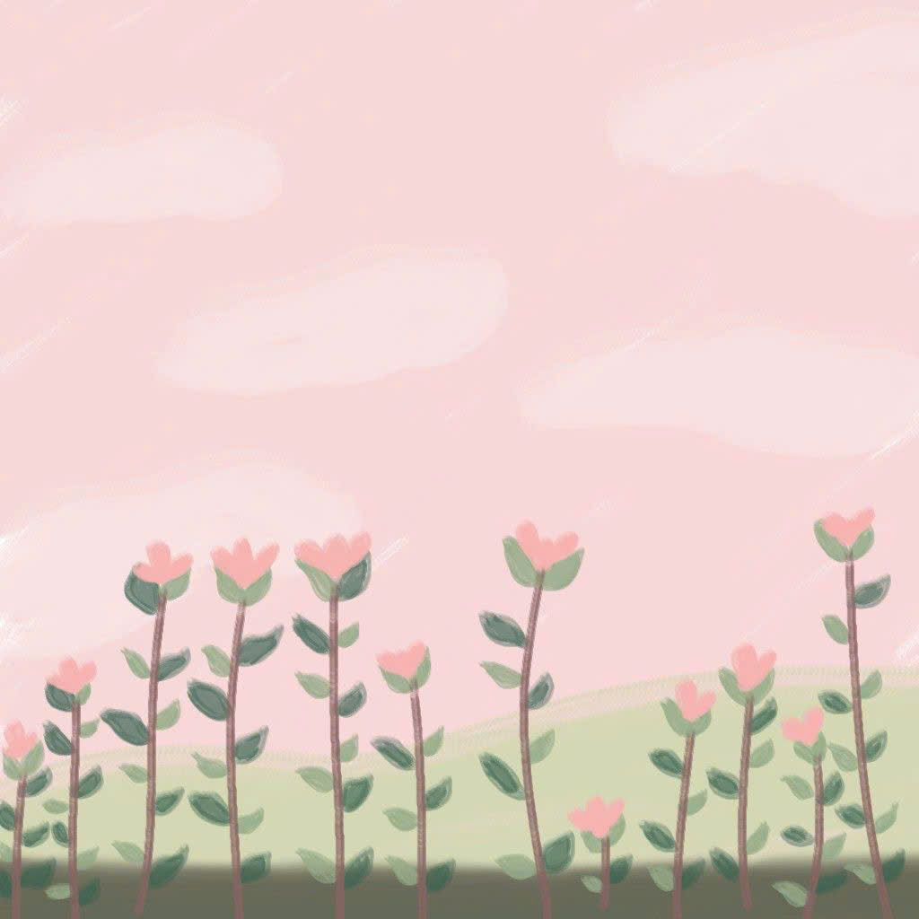

ỦY BAN NHÂN DÂN QUẬN LONG BIÊN
TRƯỜNG MẦM NON LONG BIÊN
Lĩnh Vực Khám Phá
Đề tài : Một số biển báo giao thông
Giáo viên : Trần Thị Thảo Yến
Lứa tuổi : 4 – 5 tuổi

Slide 2
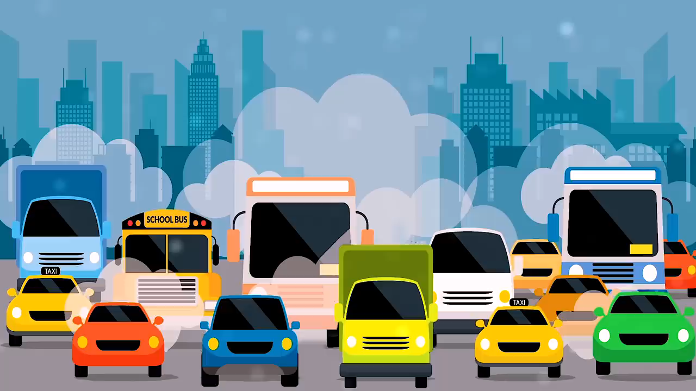

Slide 3

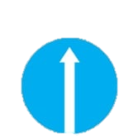
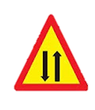

MỘT SỐ BIỂN BÁO
Biển báo nguy hiểm
Biển báo cấm
Biển báo hiệu lệnh

Slide 4

BIỂN BÁO NGUY HIỂM
Biển báo đường hai chiều

Slide 5

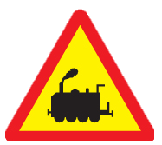
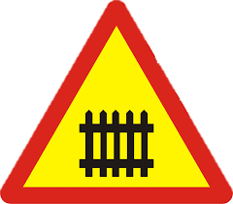
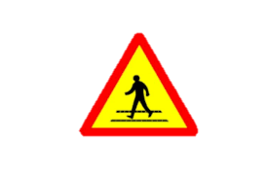
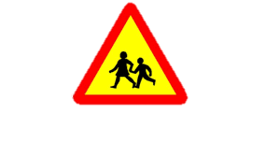
MỘT SỐ BIỂN BÁO NGUY HIỂM
Giao nhau với đường sắt không có rào chắn
Giao nhau với đường sắt có rào chắn
Biển báo đường người đi bộ cắt ngang
Biển báo trẻ em

Slide 6
BIỂN BÁO CẤM
Biển báo cấm rẽ phải

Slide 7





MỘT SỐ BIỂN BÁO CẤM
Biển báo đường cấm
Biển báo cấm đi ngược chiều
Biển cấm người đi bộ
Biển cấm xe máy

Slide 8

Các con vừa tìm hiểu những biển báo nào ?
Biển báo nguy hiểm
Biển báo cấm

Slide 9
So sánh
Biển báo nguy hiểm
Biển báo cấm

Slide 10
BIỂN BÁO HIỆU LỆNH
Biển báo hiệu lệnh

Slide 11
BIỂN BÁO HIỆU LỆNH
Hướng đi thẳng phải theo

Slide 12


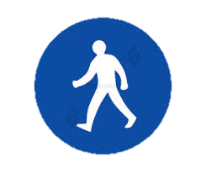

Một số biển báo hiệu lệnh
Rẽ trái
Rẽ phải
Dành cho người đi bộ
Nơi giao nhau chạy qua vòng xuyến

Slide 13
SO SÁNH
Biển báo nguy hiểm
Biển báo cấm
Biển báo hiệu lệnh

Slide 14

TRÒ CHƠI

Slide 15



1. Khi gặp đèn màu gì thì các phương tiện giao thông phải dừng lại ?
A. MÀU ĐỎ
B. MÀU VÀNG
C. MÀU XANH

Slide 16
ĐÁP ÁN CHÍNH XÁC
A. MÀU ĐỎ

Slide 17
ĐÂU LÀ BIỂN BÁO HIỆU LỆNH ?
A
B
C

Slide 18
ĐÁP ÁN CHÍNH XÁC
C

Slide 19
ĐÂU LÀ BIỂN BÁO CẤM ?
C
A
B

Slide 20
ĐẶC ĐIỂM CỦA BIỂN BÁO NGUY HIỂM ?
A. Hình tròn , nền đỏ
B. Hình tam giác , nền vàng , viền đỏ , hình vẽ màu đen
C. Hình tròn , nền xanh, hình vẽ màu trắng

Slide 21
ĐÁP ÁN CHÍNH XÁC
B. Hình tam giác , nền vàng , viền đỏ , hình vẽ màu đen

Slide 22


